Slide 1
BÀI 18
VÙNG TRUNG DU
VÀ MIỀN NÚI BẮC BỘ

Slide 2
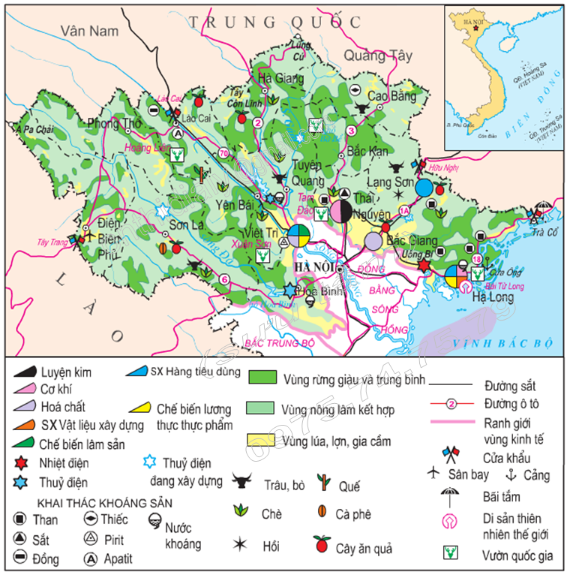
1. CÔNG NGHIỆP

Slide 3
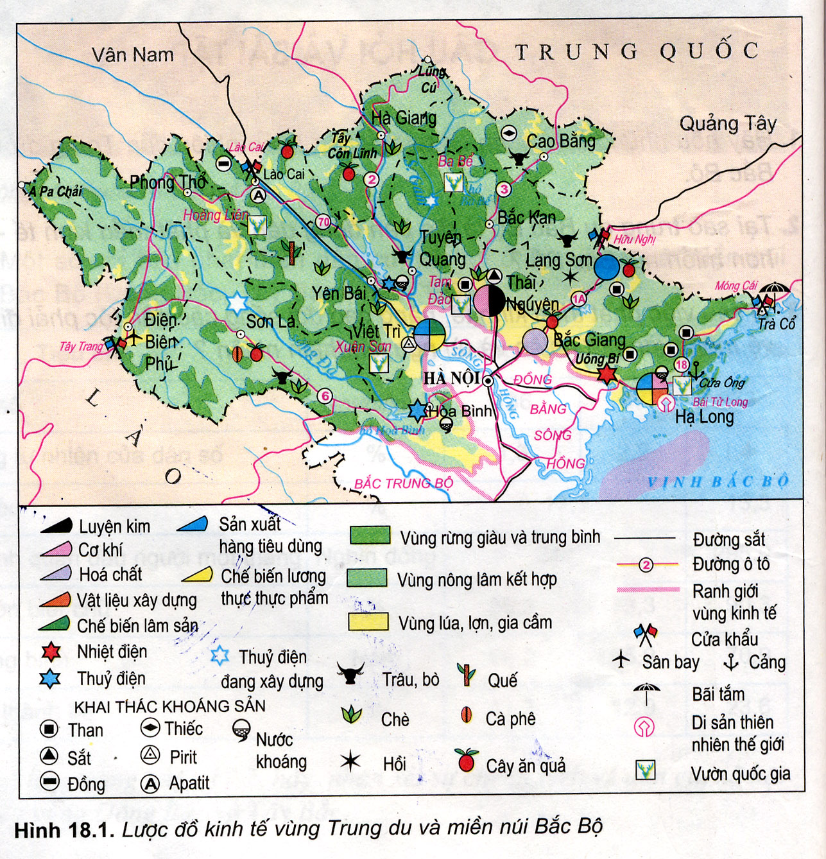
Quan sát lược đồ kinh tế hình 18.1, xác định các nhà máy thủy điện, nhiệt điện của vùng Trung du và miền núi Bắc Bộ. Tại sao vùng lại phát triển thủy điện và nhiệt điện.
Thác Bà
Hòa Bình
Sơn La
Uông Bí

Slide 4
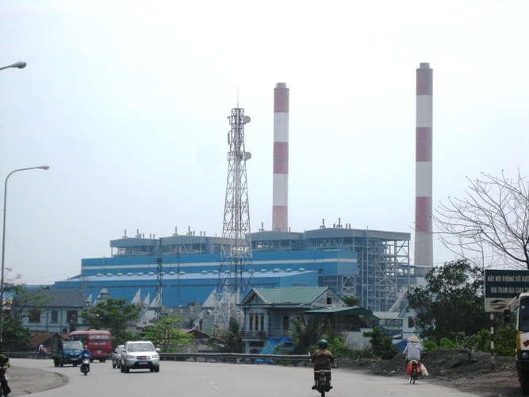
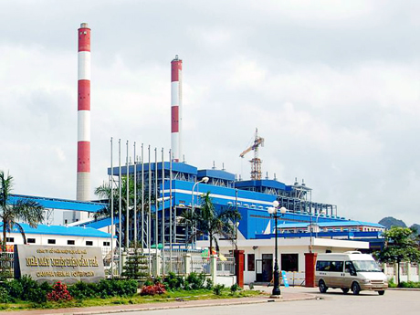
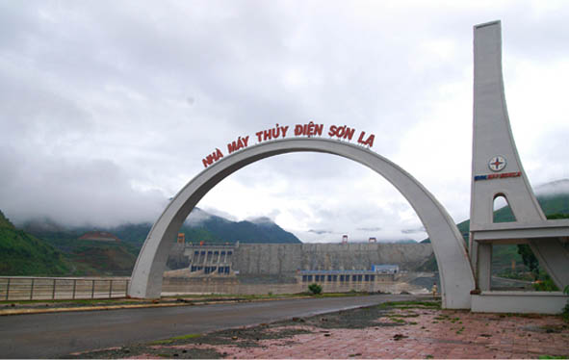
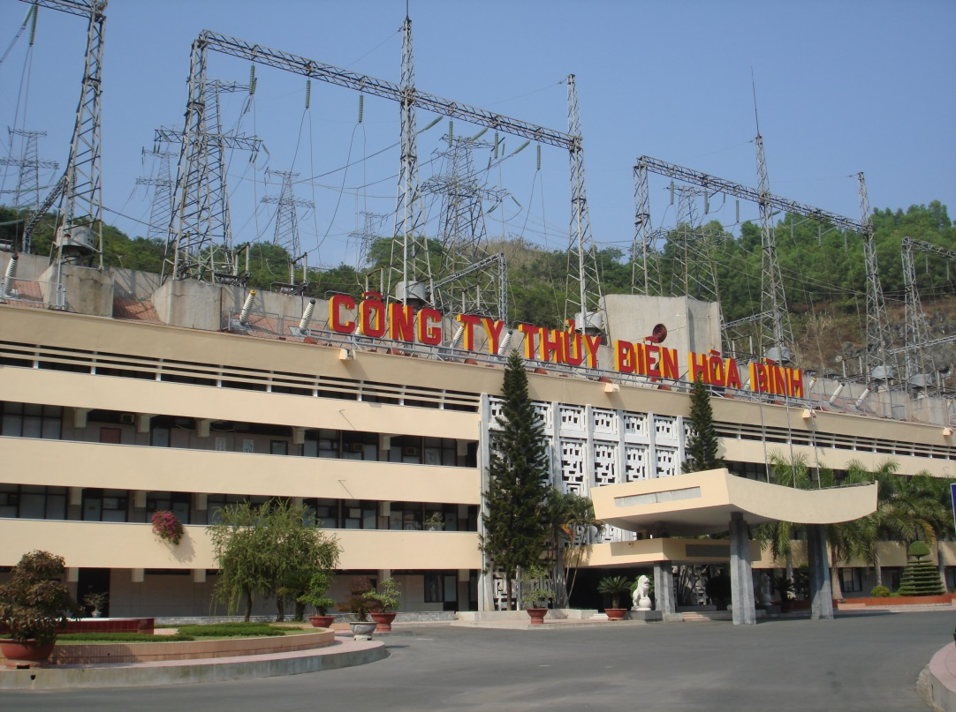
UÔNG BÍ
CẨM PHẢ
NHIỆT ĐIỆN
- Phát triển nhiệt điện: Uông Bí, Cẩm Phả. Thủy điện Hòa Bình(1920 MW), Sơn La (2400MW),…
THỦY ĐIỆN

Slide 5
Thủy điện Sơn La lớn nhất Đông Nam Á – 2400MW

Slide 6
1. CÔNG NGHIỆP
- Phát triển ngành công nghiệp năng lượng
+ Thủy điện : Hoà Bình (trên sông Đà) Thác Bà (trên sông Chảy). Nhà máy thuỷ điện Sơn La (2400 MW trên sông Đà) và nhà máy thuỷ điện Tuyên Quang (342 MW trên sông Gâm)
+ Nhiệt điện: phát triển nhiệt điện như nhiệt điện Uông Bí …

Slide 7
Hãy xác định trên H18.1 các trung tâm khai thác khoáng sản lớn của vùng? Tại sao vùng phát triển ngành khai thác khoáng sản?

Slide 8
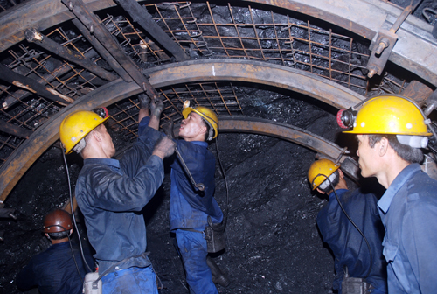
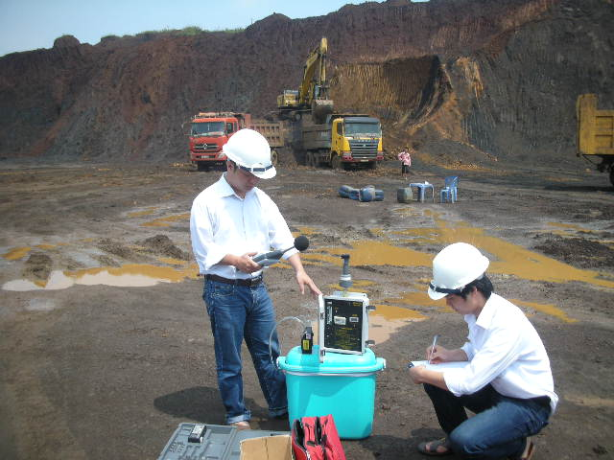
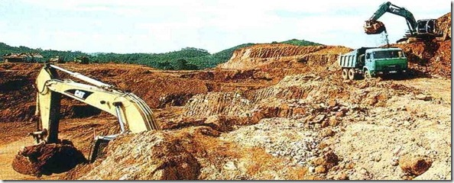
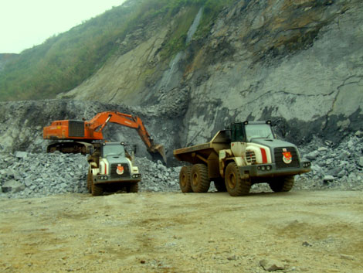
THAN
SẮT
- Khai thác than (Quảng Ninh), sắt(Thái Nguyên, Yên Bái), Apatit (Lào Cai),…
ĐỒNG
APATIT

Slide 9
Khai thác than ở Quảng Ninh – vùng than lớn nhất nước

Slide 10
1. CÔNG NGHIỆP
- Phát triển ngành công nghiệp năng lượng
+ Thủy điện : Hoà Bình (trên sông Đà) Thác Bà (trên sông Chảy). Nhà máy thuỷ điện Sơn La (2400 MW trên sông Đà) và nhà máy thuỷ điện Tuyên Quang (342 MW trên sông Gâm)
+ Nhiệt điện: phát triển nhiệt điện như nhiệt điện Uông Bí …
- Phát triển công nghiệp khai khoáng.
+ Các cơ sở chế biến khoáng sản: khai thác than (Quảng Ninh), sắt(Thái Nguyên, Yên Bái), Apatit (Lào Cai),…

Slide 11
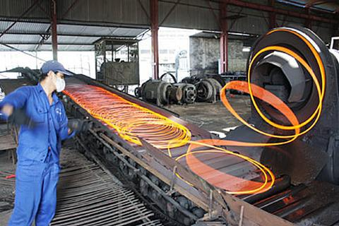
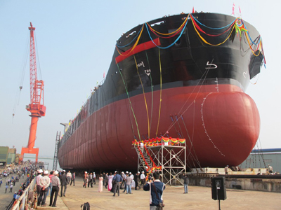
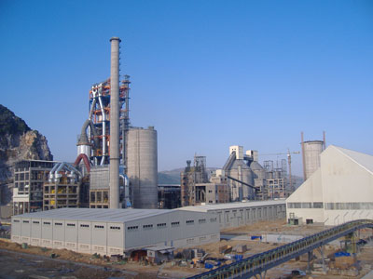
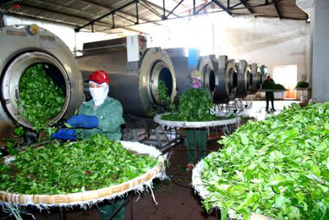
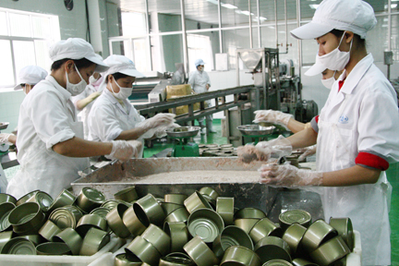
THÉP
XI MĂNG
CÔNG TY ĐÓNG TÀU HẠ LONG HẠ THỦY TÀU 53 000 TẤN
Vì sao công nghiệp chế biến khoáng sản lại phân bố chủ yếu ở các tỉnh Trung du Bắc Bộ?
CÔNG NGHIỆP CHẾ BIẾN
CHÈ KHÔ
ĐIỆN TỬ

Slide 12
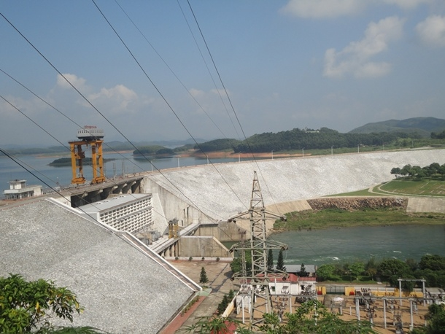
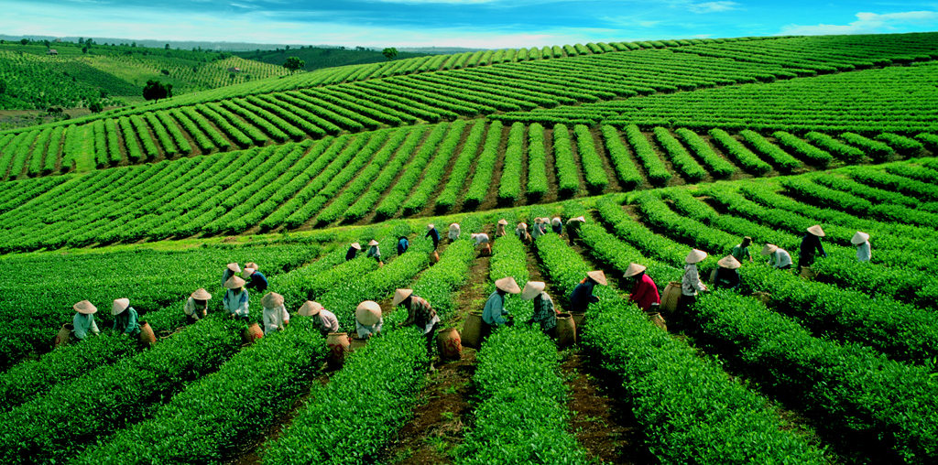
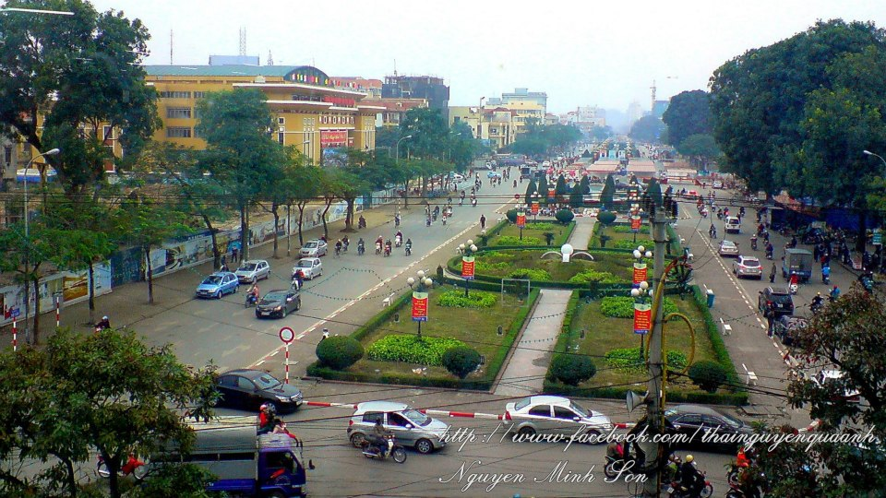
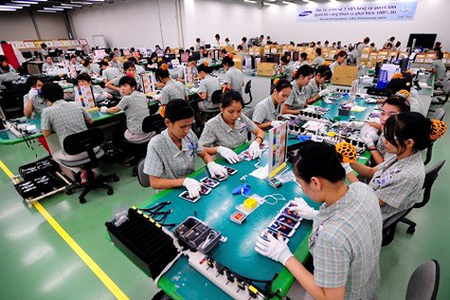
Vì có nguồn điện lớn, nguồn nguyên liệu và lao động dồi dào, giao thông vận tải thuận lợi hơn các tỉnh ở miền núi.

Slide 13
Xác định vị trí các các trung tâm công nghiệp luyện kim, cơ khí hoá chất?

Slide 14
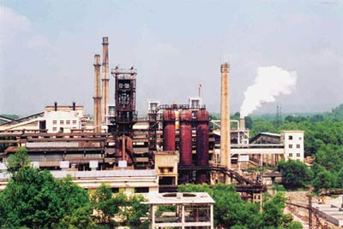
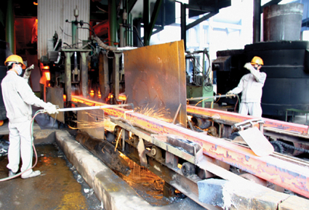
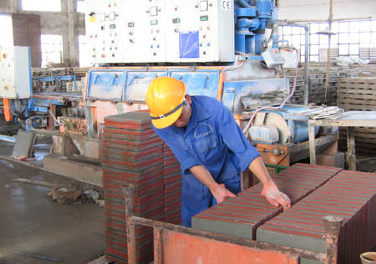
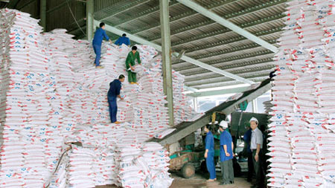
NHÀ MÁY GANG THÉP THÁI NGUYÊN
- Chế biến khoáng sản: Luyện kim đen (Thái Nguyên), hóa chất (Việt Trì), Vật liệu xây dựng,
VẬT LIỆU XÂY DỰNG
HÓA CHẤT

Slide 16
1. CÔNG NGHIỆP
- Phát triển ngành công nghiệp năng lượng
+ Thủy điện : Hoà Bình (trên sông Đà) Thác Bà (trên sông Chảy). Nhà máy thuỷ điện Sơn La (2400 MW trên sông Đà) và nhà máy thuỷ điện Tuyên Quang (342 MW trên sông Gâm)
+ Nhiệt điện: phát triển nhiệt điện như nhiệt điện Uông Bí …
- Phát triển công nghiệp khai khoáng.
+ Các cơ sở chế biến khoáng sản: khai thác than (Quảng Ninh), sắt(Thái Nguyên, Yên Bái), Apatit (Lào Cai),…
- Ngoài ra, Công nghiệp nhẹ, chế biến thực phẩm, sản xuất xi măng

Slide 17
2. NÔNG NGHIỆP
Vùng trung du, miền núi phía Bắc có những điều kiện gì thuận lợi cho sự phát triển ngành nông nghiệp?
Khí hậu nhiệt đới có mùa đông lạnh.
Diện tích đất Feralit lớn và rộng lớn.
Diện tích đồng cỏ lớn
nhiều kinh nghiệm canh tác trên đất dốc.
kết hợp sản xuất nông nghiệp với lâm nghiệp, chăn nuôi gia súc lớn, trồng cây công nghiệp

Slide 18
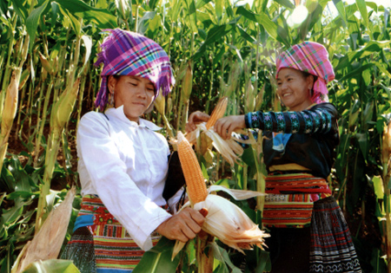
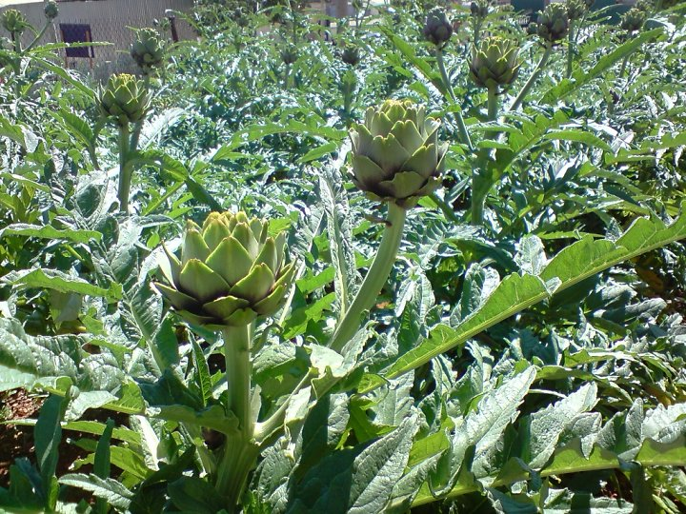
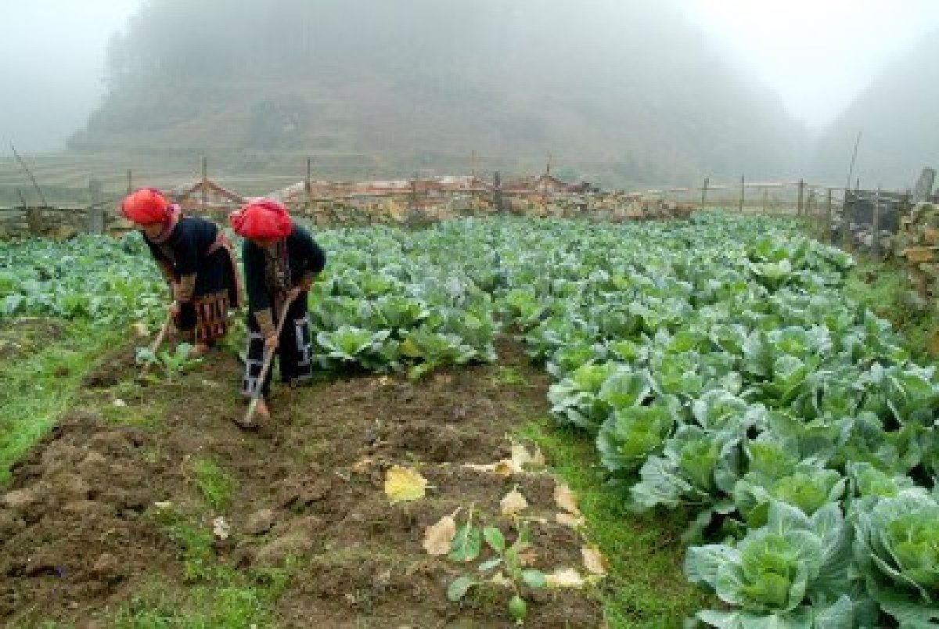
LÚA GẠO
NGÔ
- Cơ cấu sản phẩm nông nghiệp đa dạng (nhiệt đới, cận nhiệt đới, ôn đới), quy mô sản xuất tương đối tập trung, các sản phẩm có giá trị trên thị trường:
ATISÔ
BẮP CẢI

Slide 19
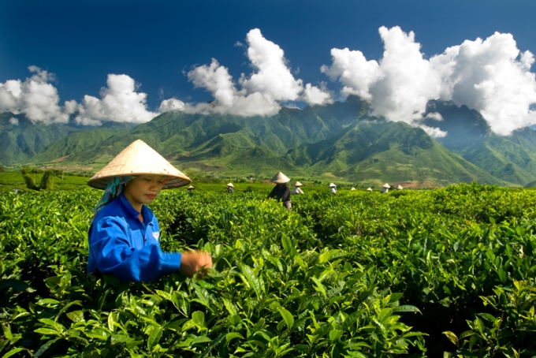
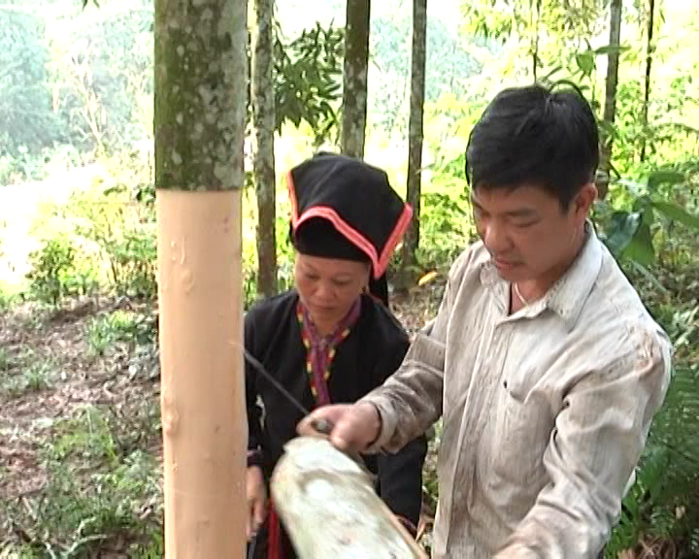
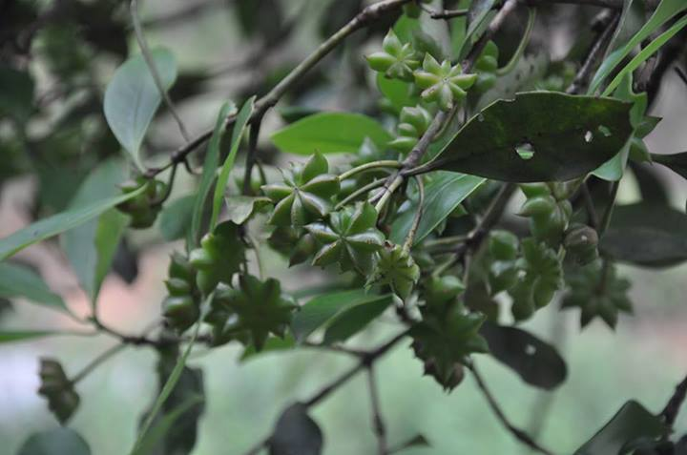
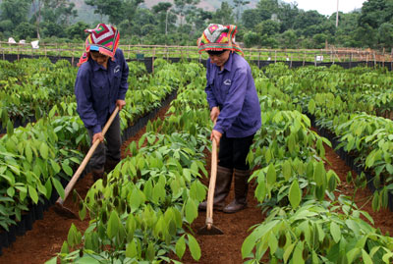
CHÈ
QUẾ
+ Cây công nghiệp: chè (Hà Giang, Sơn La,), hồi (Lạng Sơn),.
HỒI
CAO SU

Slide 21
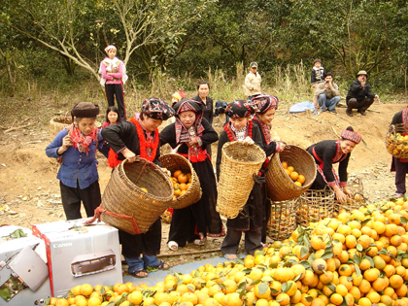
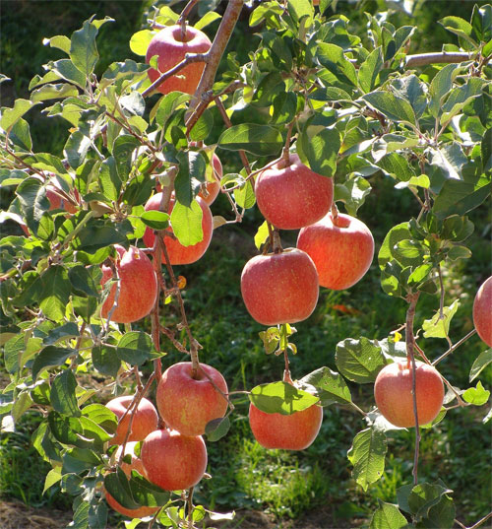
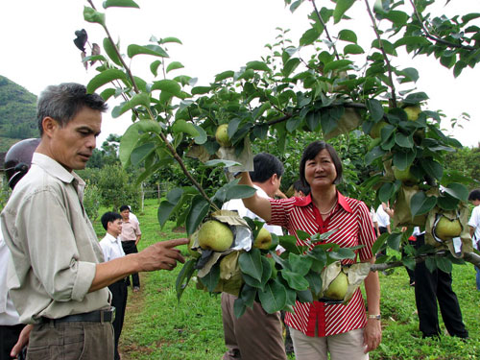
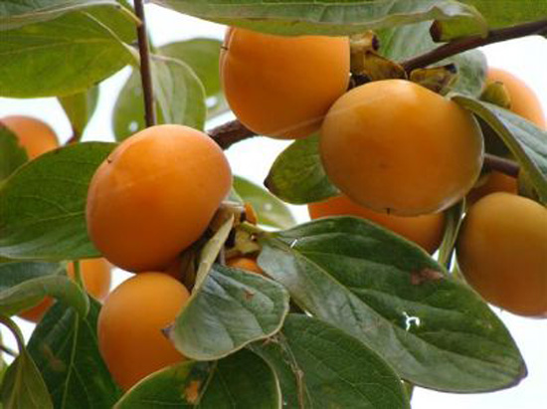
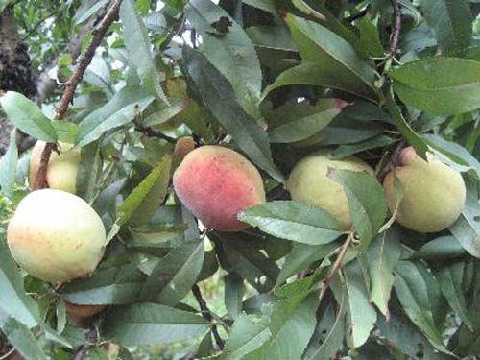
TÁO
LÊ
CAM
+ Trồng cây ăn quả cận nhiệt và ôn đới: mận, mơ, đào,..
HỒNG
ĐÀO

Slide 22
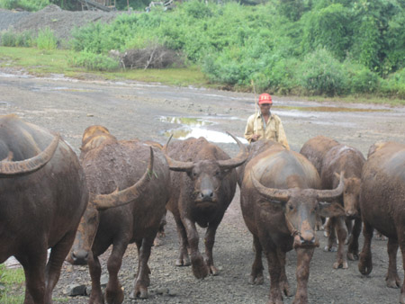
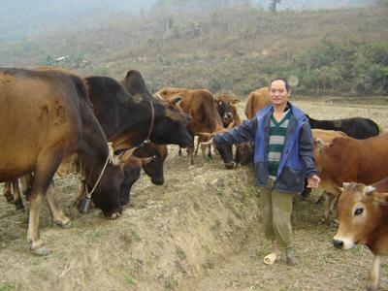
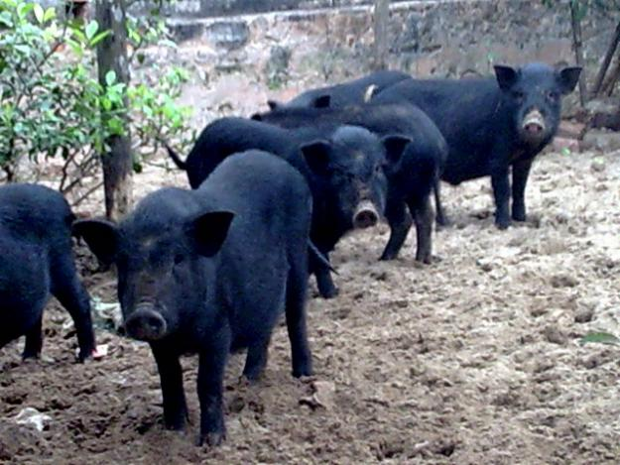
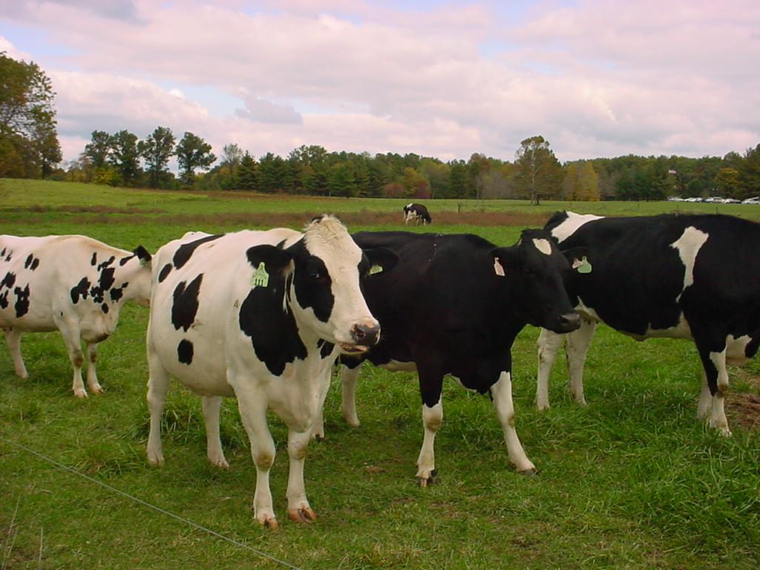
- Chăn nuôi: trâu ( chiếm 57,3%), bò ở miền núi, lợn (22%)

Slide 24
2. NÔNG NGHIỆP
a. Trồng trọt
*Trồng cây công nghiệp, ăn quả và trồng rừng sản xuất nông nghiệp có tính đa dạng về cơ cấu sản phẩm (nhiệt đới, cận nhiệt, ôn đới) và tương đối tập trung về quy mô.
- Một số sản phẩm có giá trị trên thị trường như: Chè, hồi, hoa quả,… ( Vải thiều, mận mơ, lê, đào…)
- Thương hiệu chè Mộc Châu ( Sơn La), chè San ( Hà Giang), chè Tân Cương ( Thái Nguyên) được nhiều nước ưa chuộng.
- Trồng cây lương thực ( lúa và ngô là cây LT chính).
b. Chăn nuôi
- Đàn trâu chiếm tỉ trọng lớn nhất trong cả nước ( 53,7 %) .
- Ngoài ra, chăn nuôi lợn cũng phát triển ,chiếm khoảng 22% đàn lợn của cả nước (2002).

Slide 26
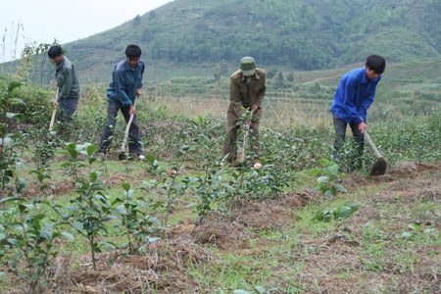
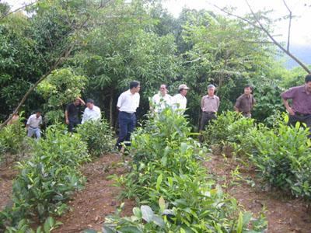
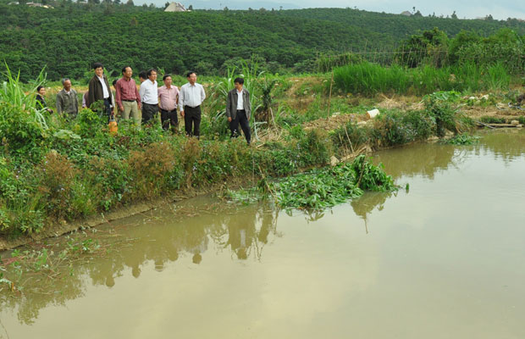
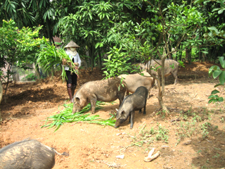
- Nghề rừng phát triển theo hướng nông-lâm kết hợp.

Slide 27
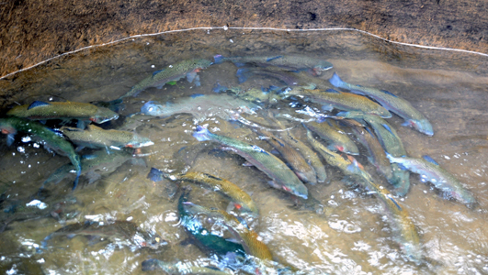
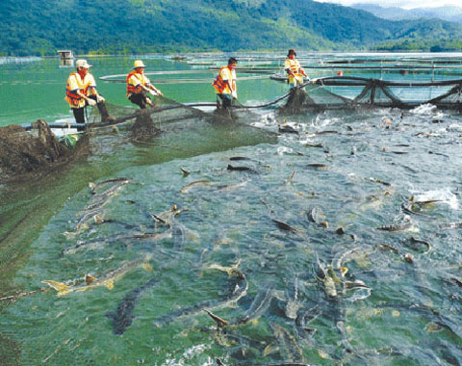
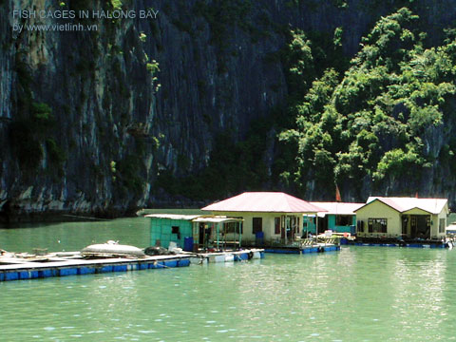
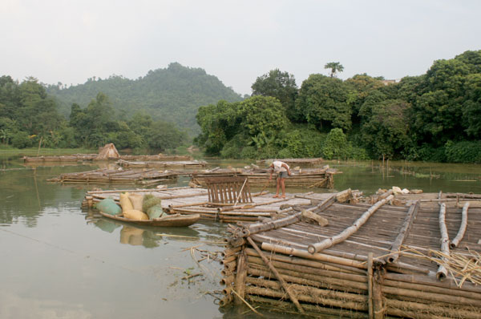
CÁ HỒI
CÁ TẦM
- Phát triển nuôi trồng thủy sản.
NUÔI CÁ BÈ

Slide 28
2. NÔNG NGHIỆP
c. Lâm nghiệp: Phát triển mạnh theo hướng nông – lâm kết hợp.
d, Thủy sản: Phát triển nghề nuôi cá, tôm. Ven biển tỉnh Quảng Ninh bắt đầu có hiệu quả kinh tế rõ rệt.

Slide 29
3. DỊCH VỤ
- Xác định trên bản đồ kể tên những tuyến đường quốc lộ của vùng?
- Xác định trên bản đồ các cửa khẩu quan trọng Việt - Trung; Việt - Lào?

Slide 30
CỬA KHẨU TÂN THANH

Slide 31
3. DỊCH VỤ
Giữa Trung du, miền núi Bắc Bộ và Đồng bằng sông Hồng đã hình thành mối giao lưu thương mại lâu đời. Vùng nhập lương thực, thực phẩm, hàng tiêu dùng từ các vùng ĐBSH và xuất khoáng sản, lâm sản xuống ĐBSH.
Các tỉnh biên giới của vùng có quan hệ trao đổi hàng hoá truyền thống với các tỉnh Vân Nam ( TQ), Lào

Slide 32
NON NƯỚC CAO BẰNG

Slide 33
VỊNH HẠ LONG – QUẢNG NINH

Slide 34
3. DỊCH VỤ
Hệ thống đường sắt, đường ô tô, cảng biển ( Quảng Ninh) nối liền hầu hết các thị xã trung du và miền núi Bắc Bộ với các tỉnh đồng bằng công Hồng và các vùng khác nhất là thủ đô Hà Nội.
Vùng có nhiều tài nguyên du lịch tự nhiên và nhân văn để phát triển du lịch như: Vịnh Hạ Long được UNESCO công nhận là di sản thiên nhiên thế giới. Đền Hùng, Tân Trào, Pác Bó, … là những điểm du lịch hướng về cội nguồn.

Slide 35
III. CÁC TRUNG TÂM KINH TẾ
Xác định các trung tâm kinh tế lớn của vùng? Mỗi trung tâm phát triển những ngành công nghiệp nào?

